Slide 1
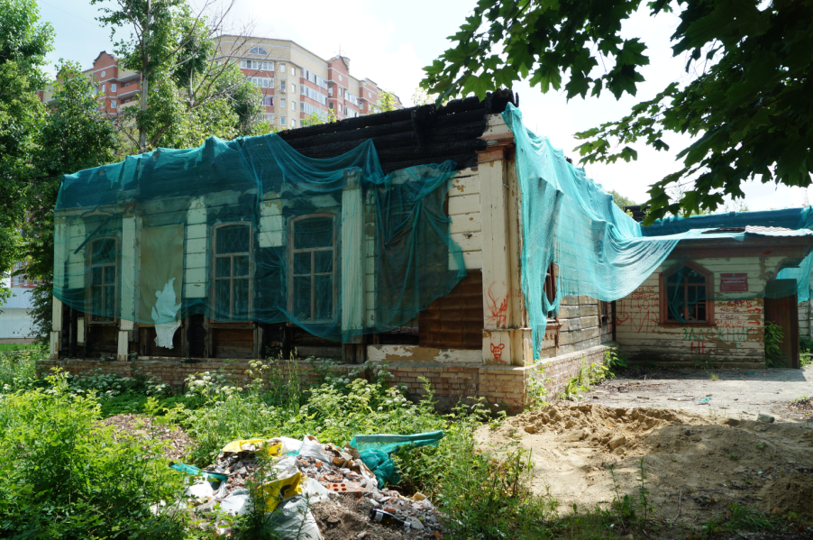
Губернаторская программа
Усадьбы Подмосковья
Усадьба «Дом купца Е.И. Шевелкина»
Московская область, Павлово-Посадский район, г. Павловский Посад, ул. Кирова, д. 99
Условия:
Срок аренды – 49 лет.
Срок на реставрацию – 7 лет.
Льготная ставка – 1 руб. 1 кв. в год.
Аукцион:
Дата торгов: 29.11.2017
Контакты:
8-498-602-14-48
8-498-602-84-51 (доб.41-457, 41-506)

